Slide 1
L’impact économique du confinement
Olivier Bouba-Olga
obouba@univ-poitiers.fr

Slide 2
Méthode
On s’appuie sur les prévisions par secteur (en 17 postes) de l’Insee (dernières prévisions : 23 avril 2020)
Application des taux sectoriels de perte aux poids des secteurs par territoire
Ceci permet d’obtenir les taux de perte par département ou par intercommunalité

Slide 3
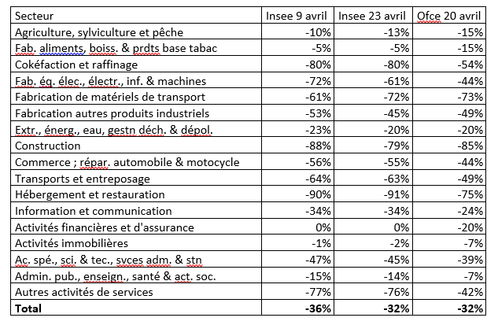
Pertes par secteur

Slide 4
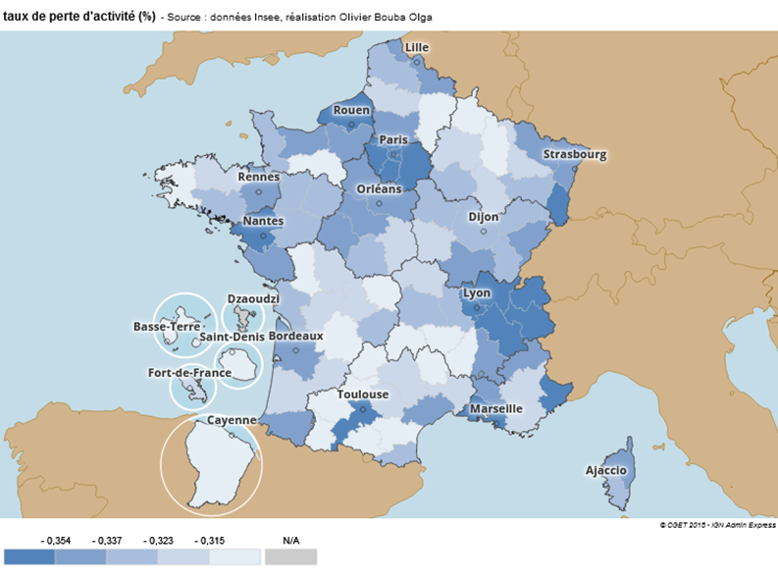
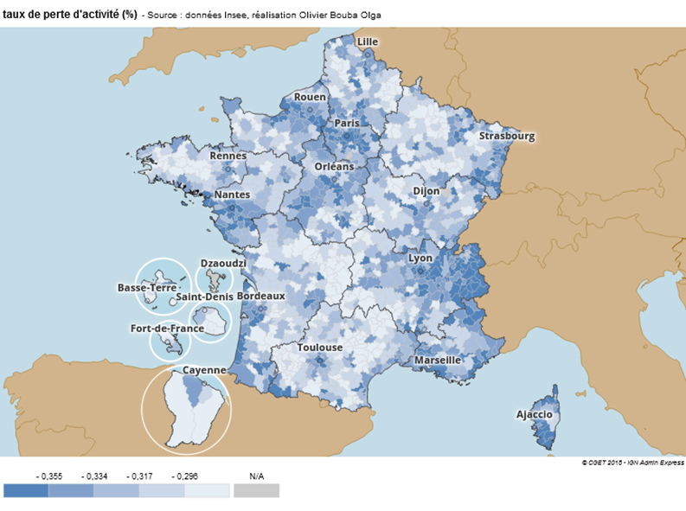
Impact territorial

Slide 5
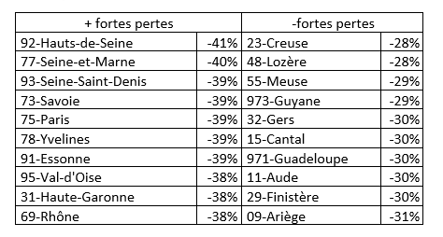
Départements les +/- touchés

Slide 6
Les prévisions de Portier et al.

Slide 7
Méthode
Secteurs marchands seulement
Regroupement des 732 secteurs en 3 catégories (fortement, moyennement, faiblement impactés)
Problème : rien sur la classification sectorielle retenue

Slide 8
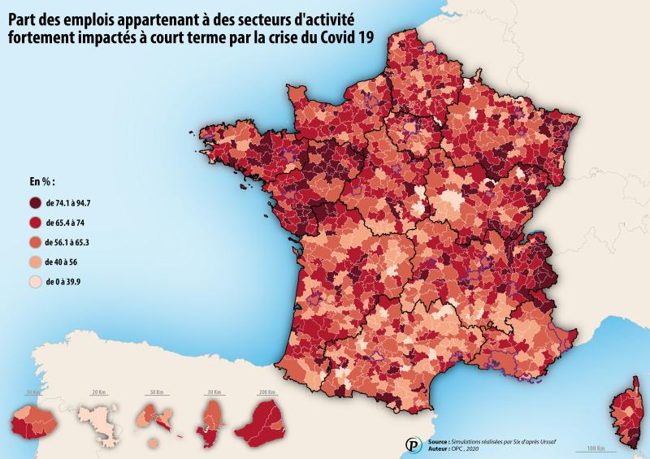
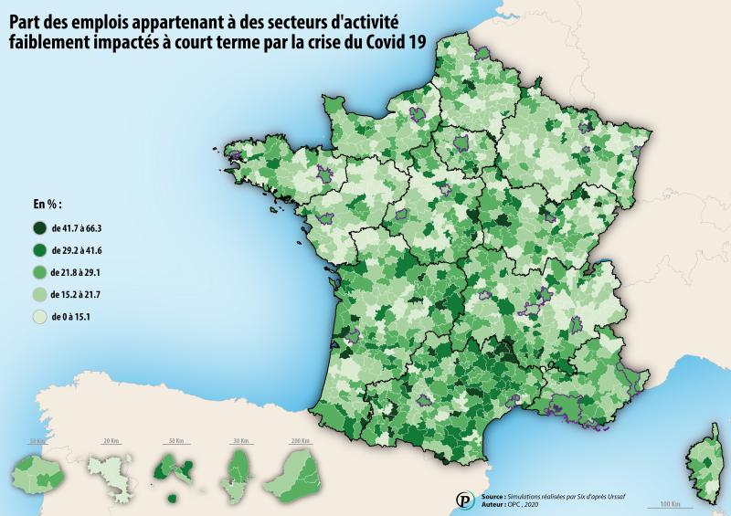
Cartographie de Portier et al. (2020)

Slide 9
Et après ?

Slide 10
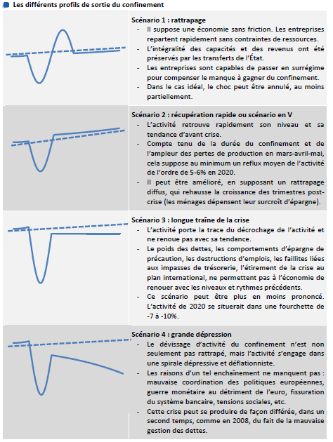

Slide 11
Le retour des problèmes antérieurs
Côté entreprise : la question du recrutement, problème multidimensionnel
Côté territoire :
Réinterroger les objectifs
Décloisonner l’action publique
Décloisonnement « sectoriel »
Décloisonnement géographique
Rôle essentiel des chargés de mission de terrain

